Slide 1
Njemačka – regionalni pregled
Priredio Marko Vladić

Slide 2
1. Kako se zove glavni grad površinom najveće države Južne Njemačke?
Munchen
Postdam
Sttutgart

Slide 3
TOČAN ODGOVOR!

Slide 4
NETOČAN ODGOVOR!

Slide 5
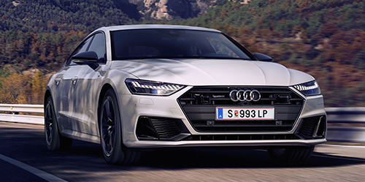
2. U kojem bavarskom gradu se nalazi središte automobilske industrije čiji je proizvod prikazan na slici?
Ingolstadt
Munchen
Sttutgart

Slide 6
TOČAN ODGOVOR!

Slide 7
NETOČAN ODGOVOR!

Slide 8
3. Kako se zove najveća europska gradska regija koja se nalazi na prostoru Srednje Europe?
Berlin
Hamburg
Ruhr

Slide 9
TOČAN ODGOVOR!

Slide 10
NETOČAN ODGOVOR!

Slide 11
4. Kako se zove najveća njemačka luka koja se nalazi na estuariju rijeke Labe?
Berlin
Bremen
Hamburg
Kiel

Slide 12
TOČAN ODGOVOR!

Slide 13
NETOČAN ODGOVOR!

Slide 14
5. Kako se zove važni kanal koji povezuje Rajnu i Berlin preko rijeke Ems?
Kielski kanal
Mittelland
Rajna-Majna-Dunav
Weser-Laba kanal

Slide 15
TOČAN ODGOVOR!

Slide 16
NETOČAN ODGOVOR!

Slide 17

ČESTITAM!!!

